Slide 1



UNIVERSITAS TEKNOLOGI
YOGYAKARTA
P B O
PEMOGRAMMAN BERBASIS OBJEK
Dosen Pengampu : Rodhiyah Mardhiyyah, S.Kom., M.Kom.

Slide 2


UNIVERSITAS TEKNOLOGI
YOGYAKARTA
KELOMPOK 5
ANGGOTA :
Glanes Cindy T.
5220411219
Silvia Mairiani R.
5220411197
Syaafi’atul Faatihah
5220411175

Slide 3
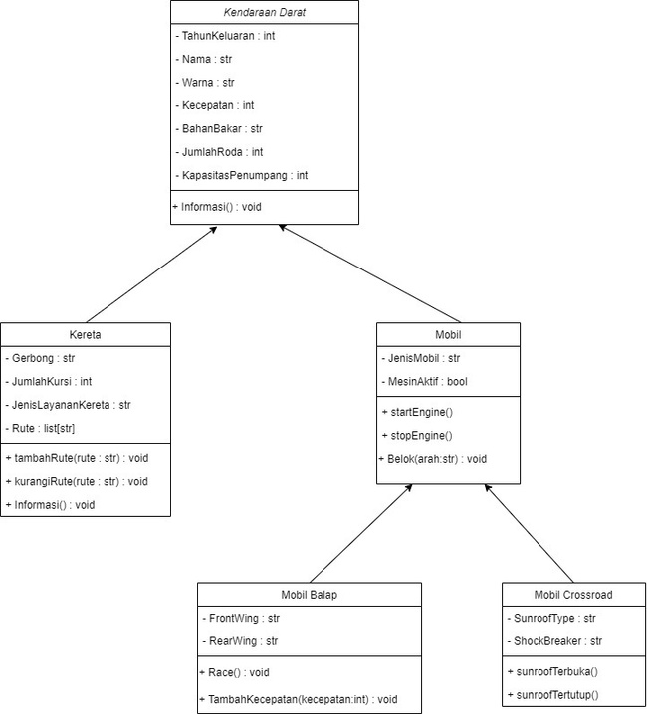

UNIVERSITAS TEKNOLOGI
YOGYAKARTA
Struktur Dasar Program
Class Utama
Bernama class Kendaraan
Atribut
+ TahunKeluaran : int
+ Nama : str
+ Warna : str
+ Kecapatan : int
+ BahanBakar : str
+ JumlahRoda : int
+ KapasitasPenumpang : int
Method
+ Informasi () : void
Class TURUNAN 1
Class TURUNAN 2
Class TURUNAN mobil 1
Class TURUNAN MOBIL 2
Bernama class Kereta
Bernama class Mobil
Bernama class Mobil Balap
Bernama class Crossroad
Atribut
+ Gerbong : str
+ JumlahKursi : int
+ JenisLayananKereta : str
+ Rute : list[str]
Atribut
+ JenisMobil : str
+ MesinAktif : bool
Atribut
+ FrontWing: str
+ RearWing : str
Atribut
+ SunroofType : str
+ ShockBreaker : str
Method
+ startEngine()
+ stopEngine()
+ belok(arah:str) : void
Method
+ Race() : void
+ TambahKecepatan(kecepatan:int) : void
Method
+ sunroofTerbuka()
+ sunroofTertutup()
Method
+ tambahRute(rute : str) : void
+ kurangiRute(rute : str) : void
+ informasi () : void

Slide 4
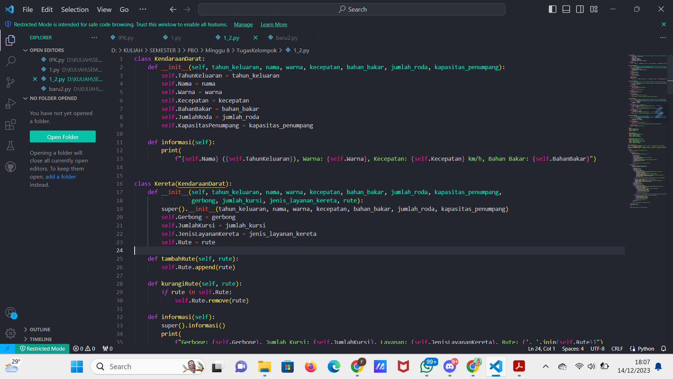
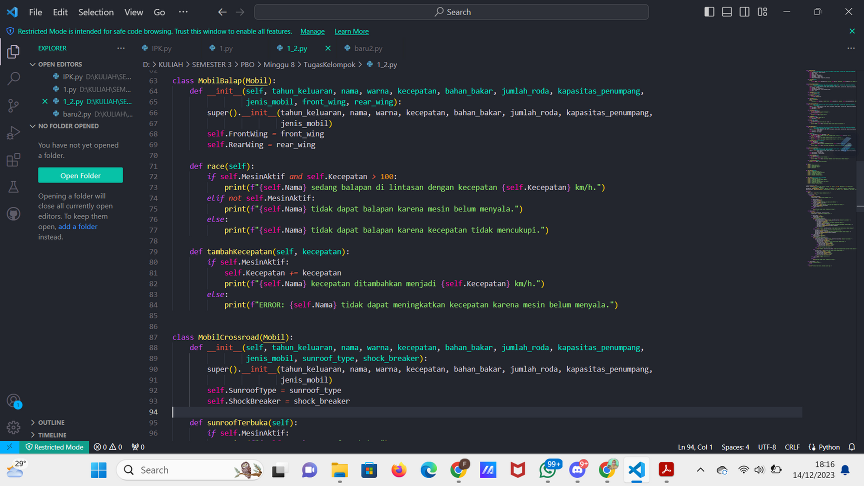
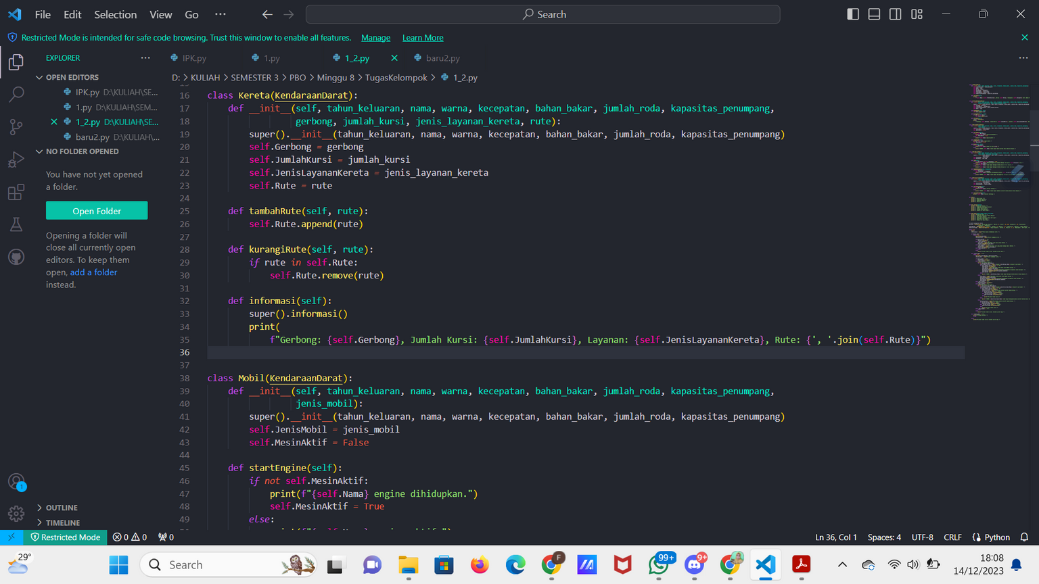
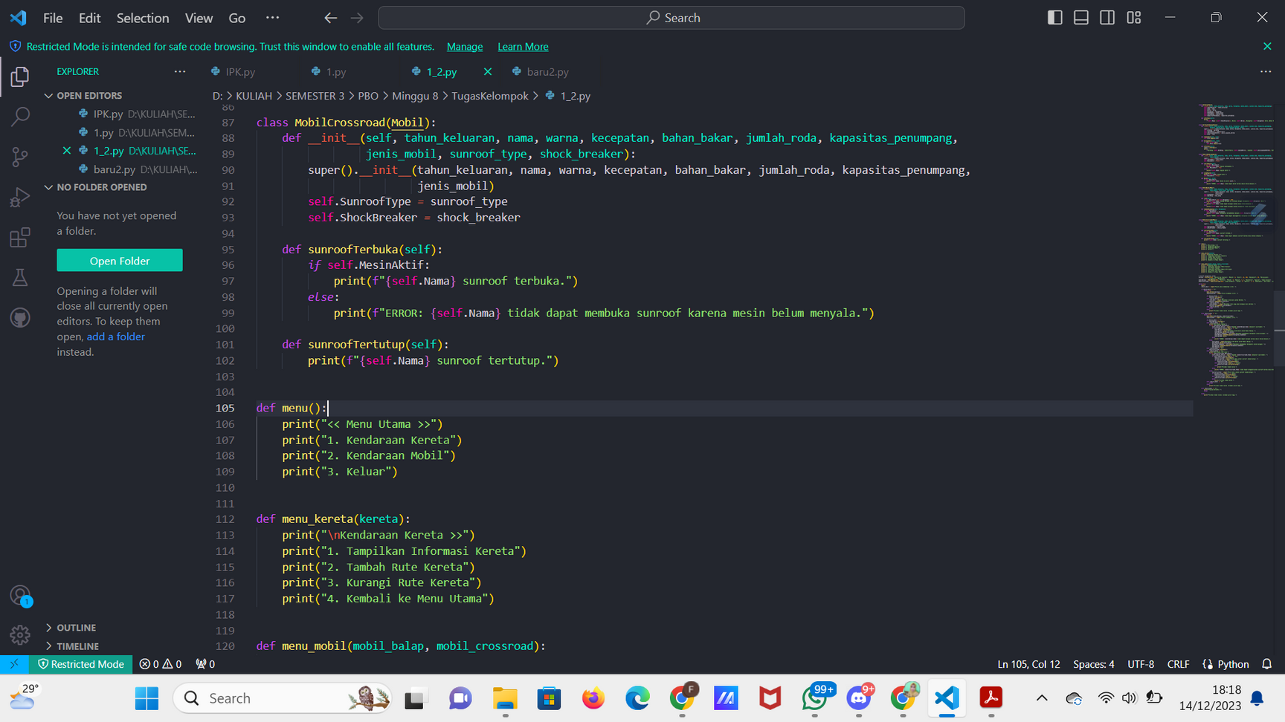
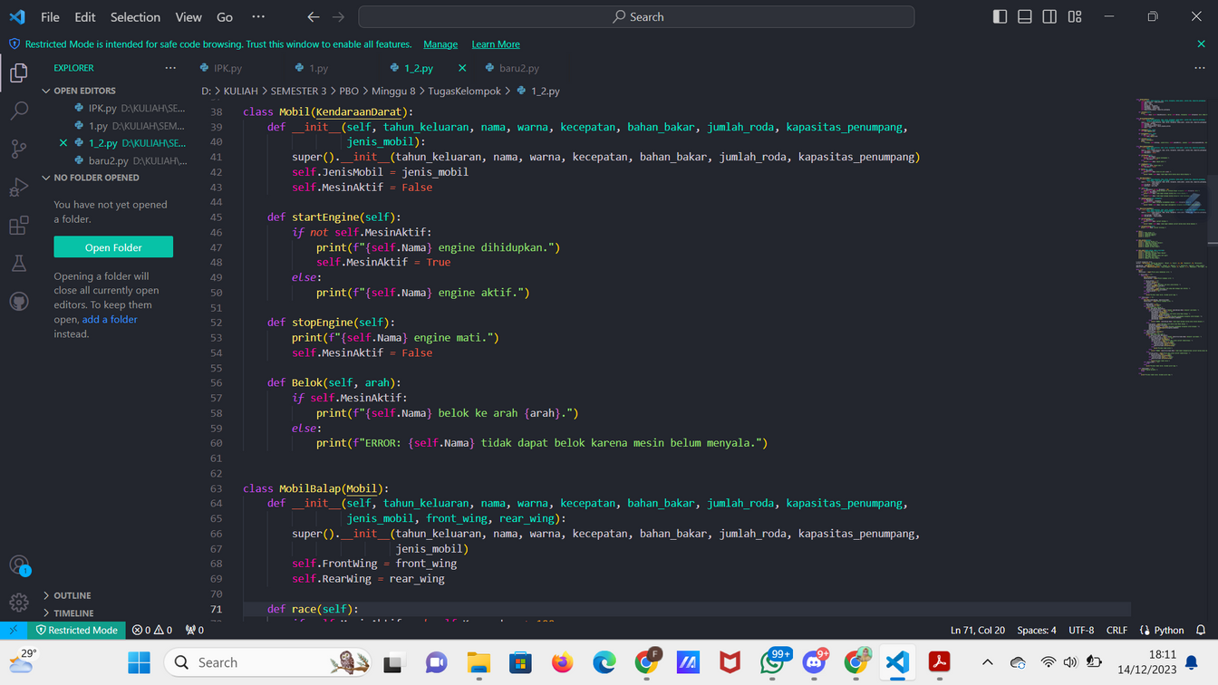
UNIVERSITAS TEKNOLOGI
YOGYAKARTA
Akses Modifier
Modifier adalah kata kunci untuk menentukan level atau tingkat akses member dan class.
Class KendaraanDarat
Class MobilBalap(Mobil)
Class Kereta(KendaraanDarat)
Class MobilCrossroad(Mobil)
Class Mobil(KendaraanDarat)

Slide 5
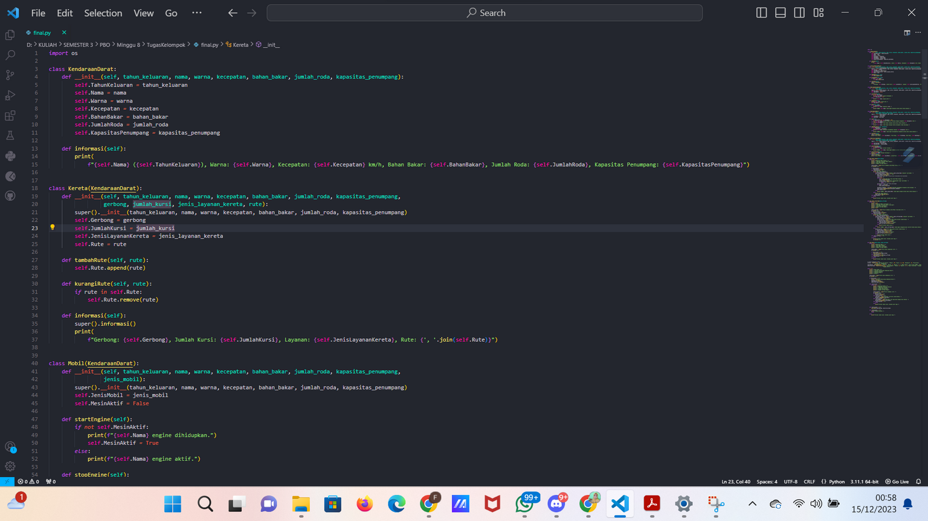
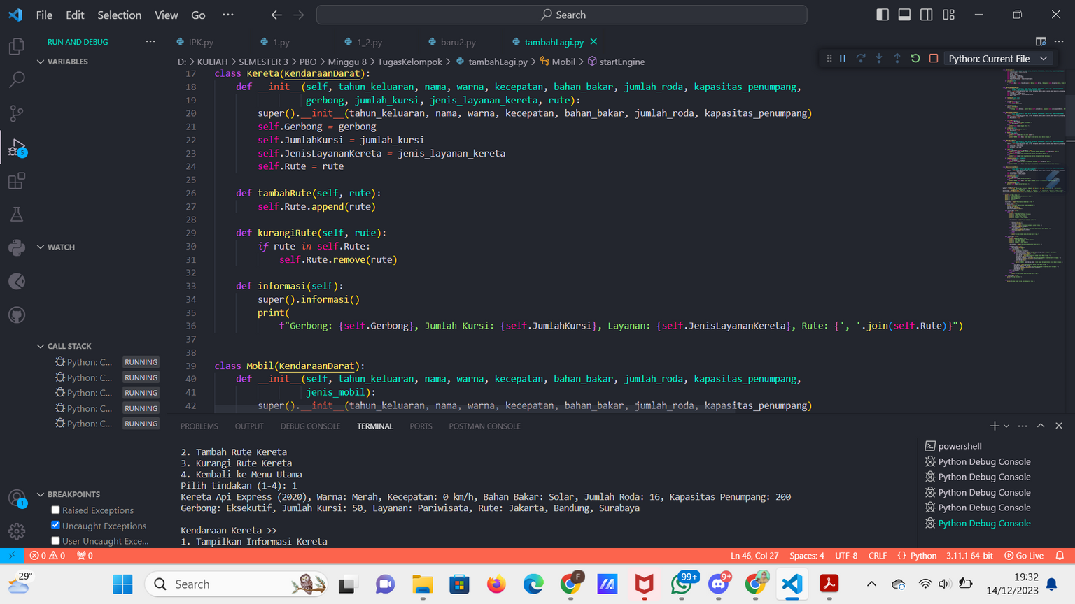
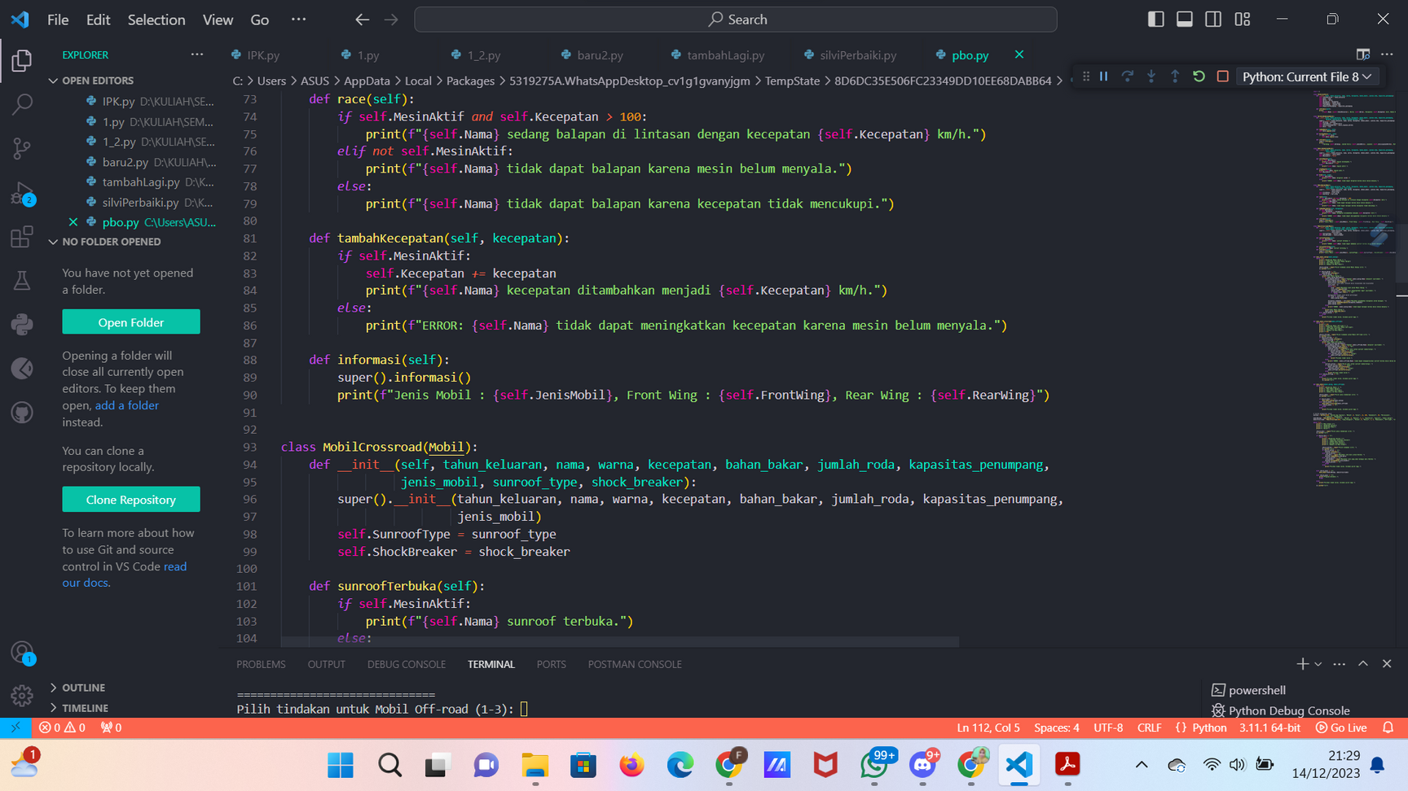
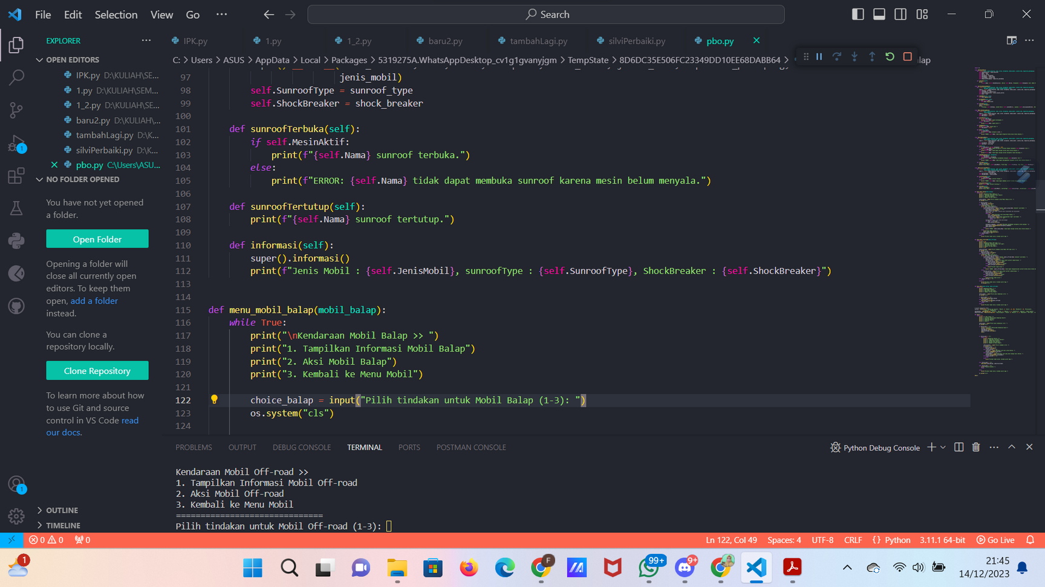
UNIVERSITAS TEKNOLOGI
YOGYAKARTA
Class KendaraanDarat
POLIMORFISME
Overiding atau Overloading
Class Kereta(KendaraanDarat)
merupakan salah satu konsep pada object oriented programming, yang mengadopsi konsep pewarisan yang di miliki oleh suatu object, dimana sebuah class akan dimungkinkan untuk mengambil isi dari class lain sebagai isi dari class tersebut.
Mengambil function informasi dari kelas induk KendaraanDarat
Class MobilBalap(Mobil)
Class Crossroad(Mobil)
Mengambil function informasi dari kelas induk Mobil

Slide 6
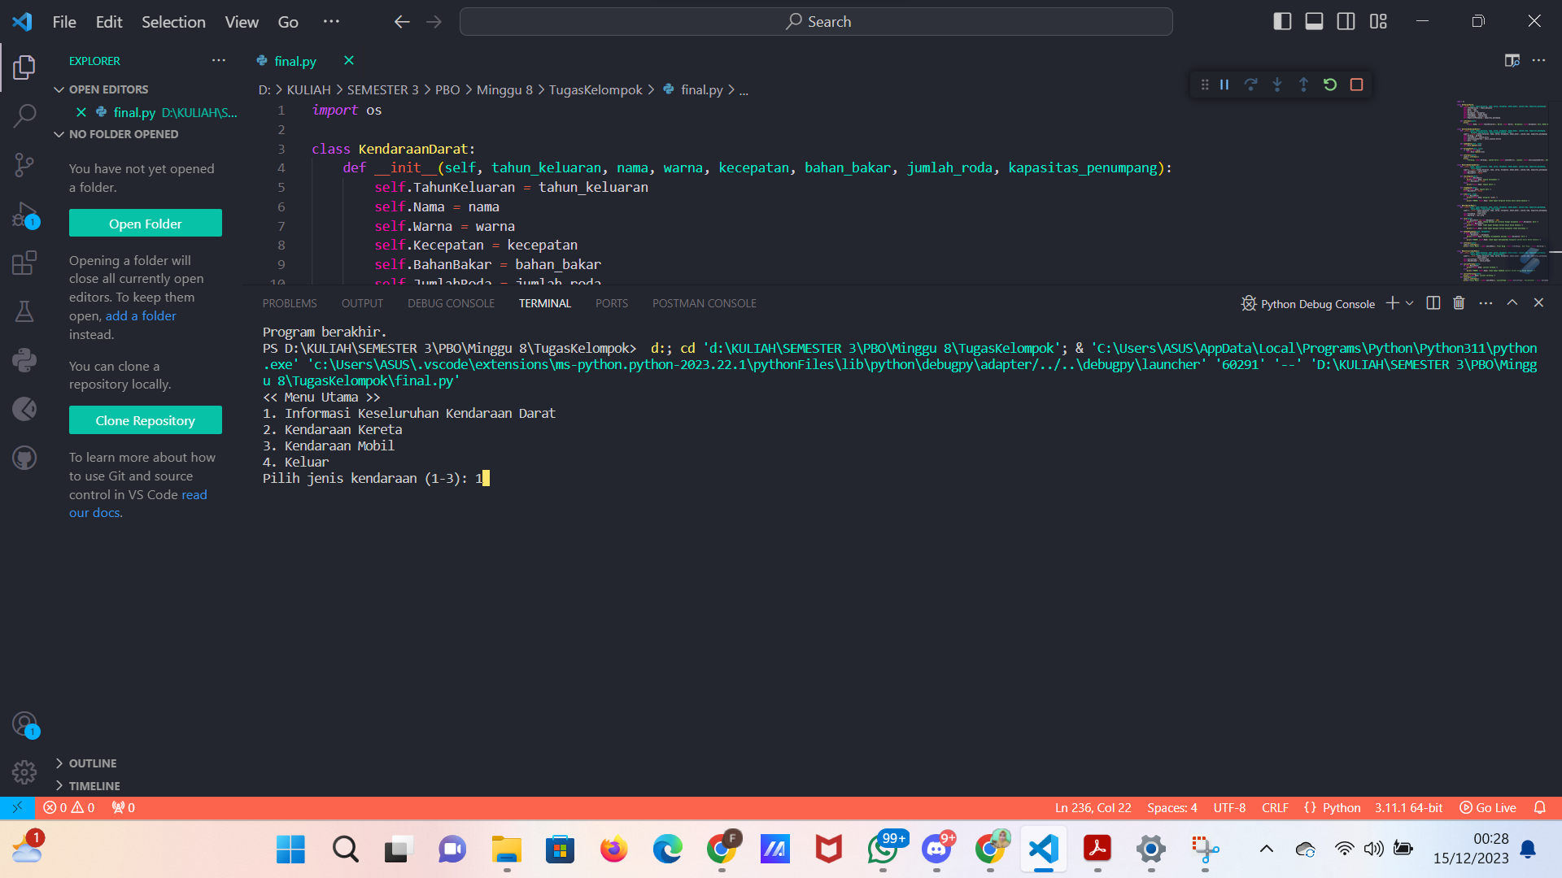
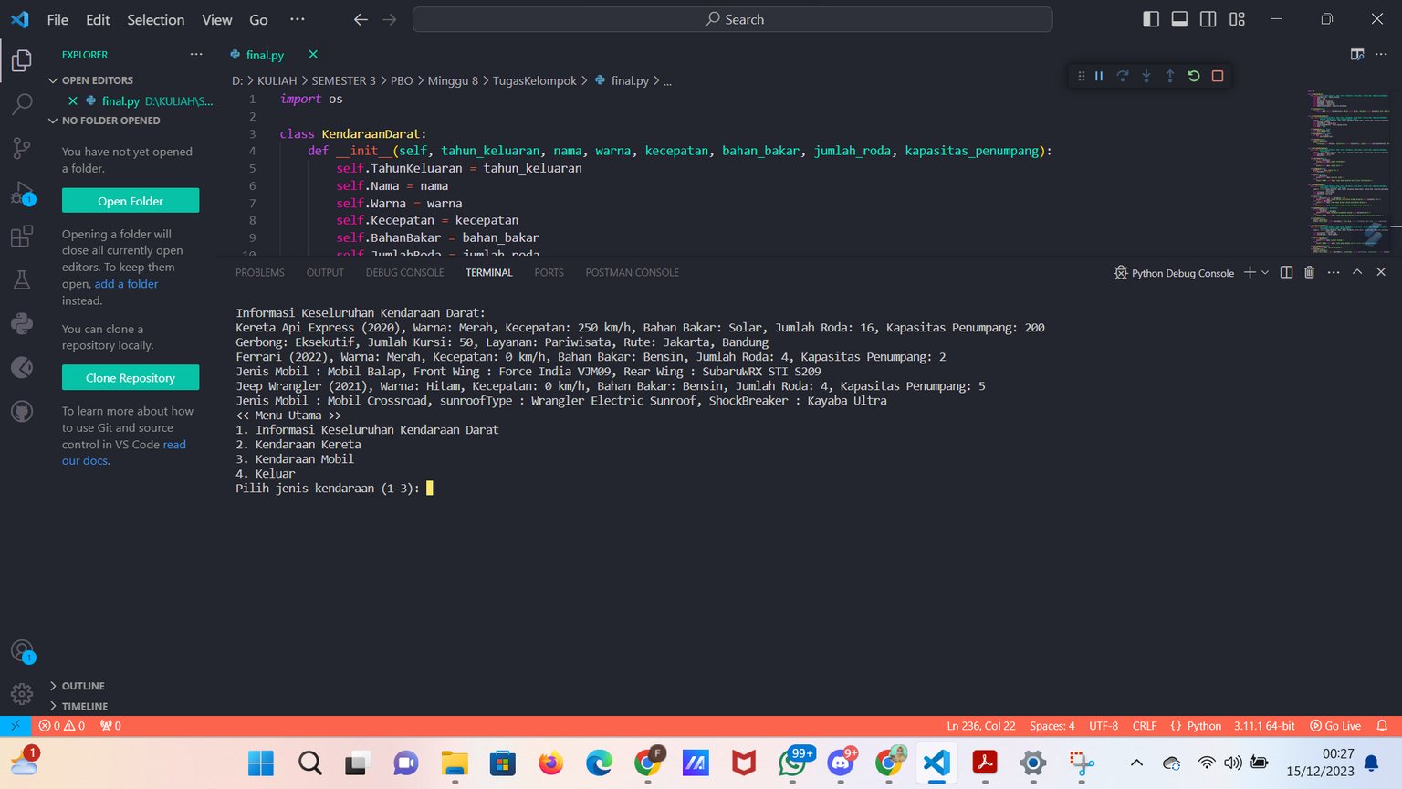
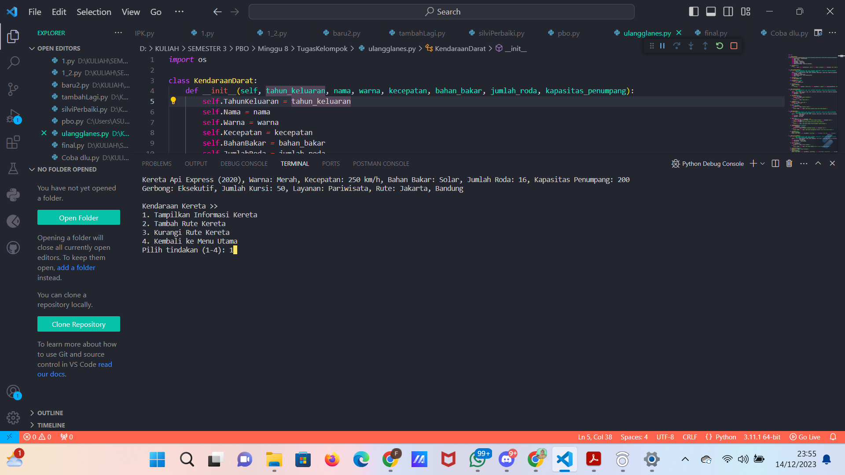
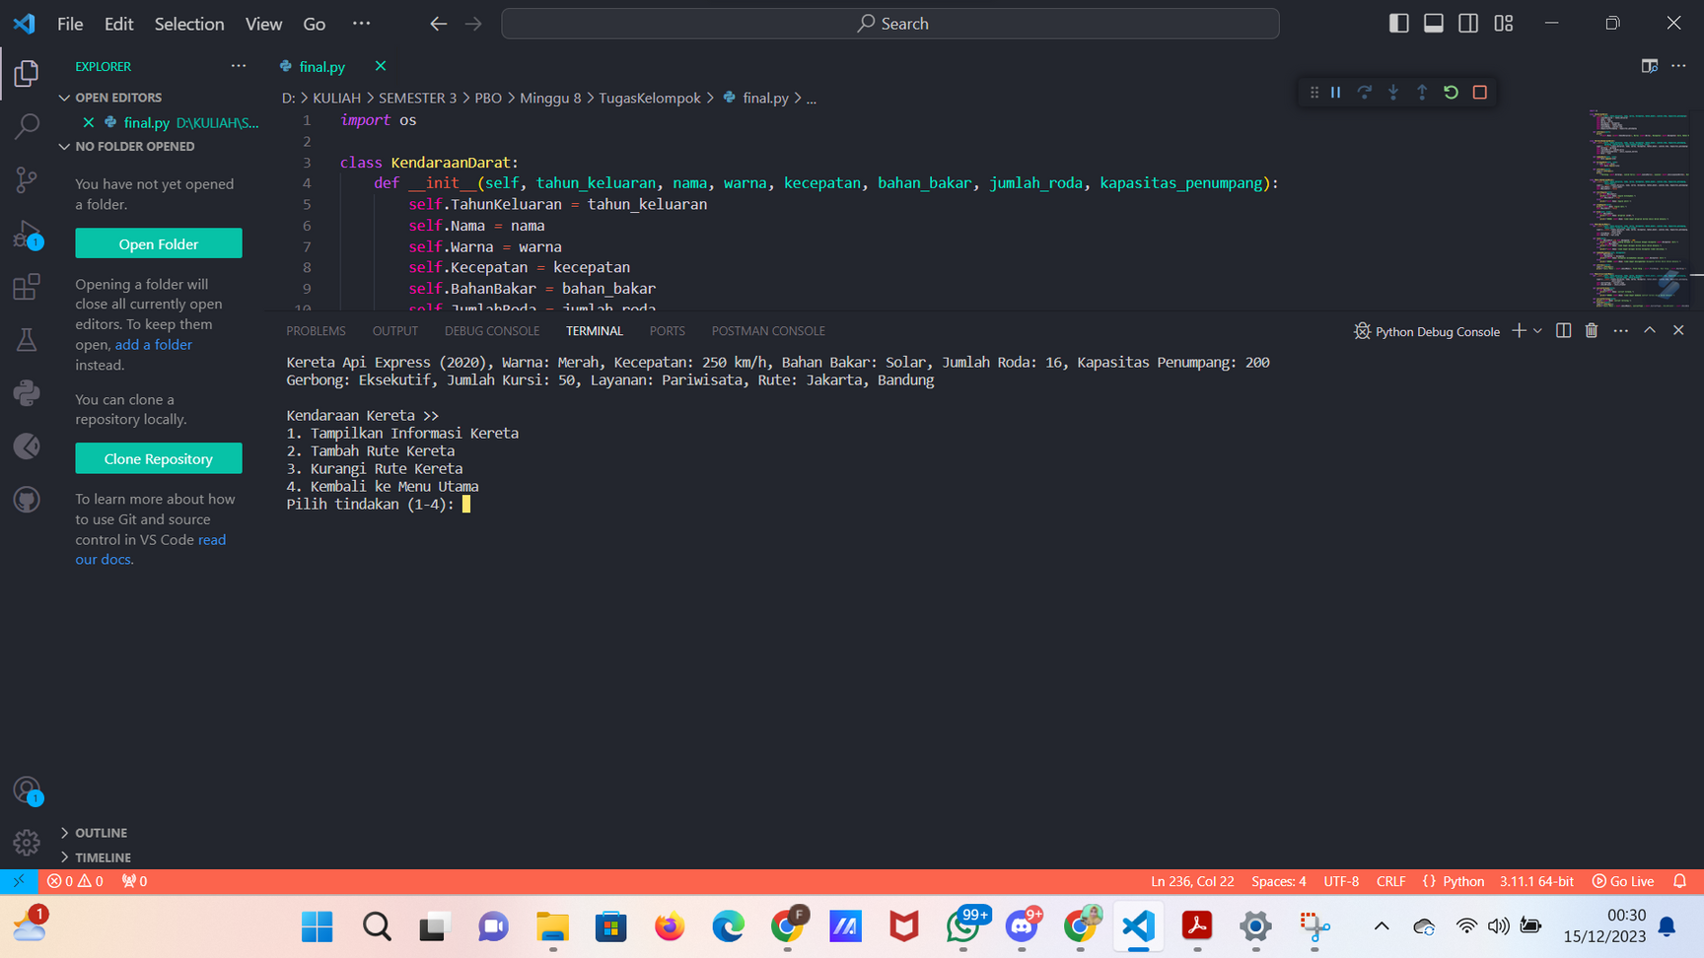
UNIVERSITAS TEKNOLOGI
YOGYAKARTA
TAMPILAN OUTPUT
Menu Utama - Informasi Keseluruhan
Menu Utama - Kereta - Tampilkan Informasi Kereta

Slide 7
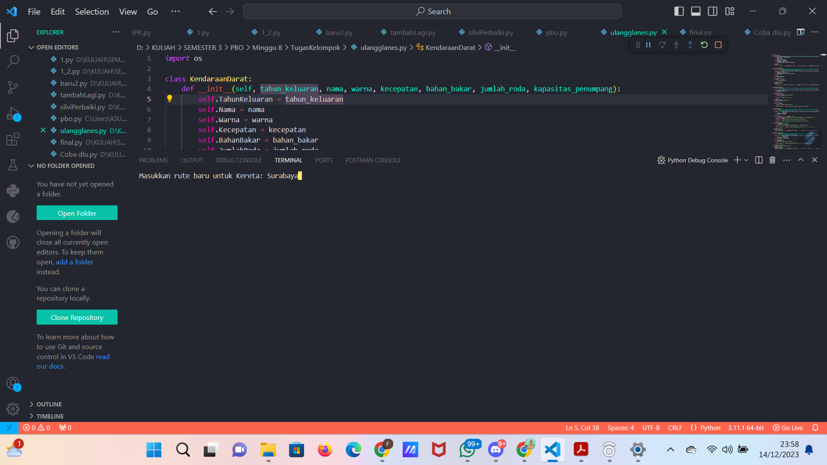
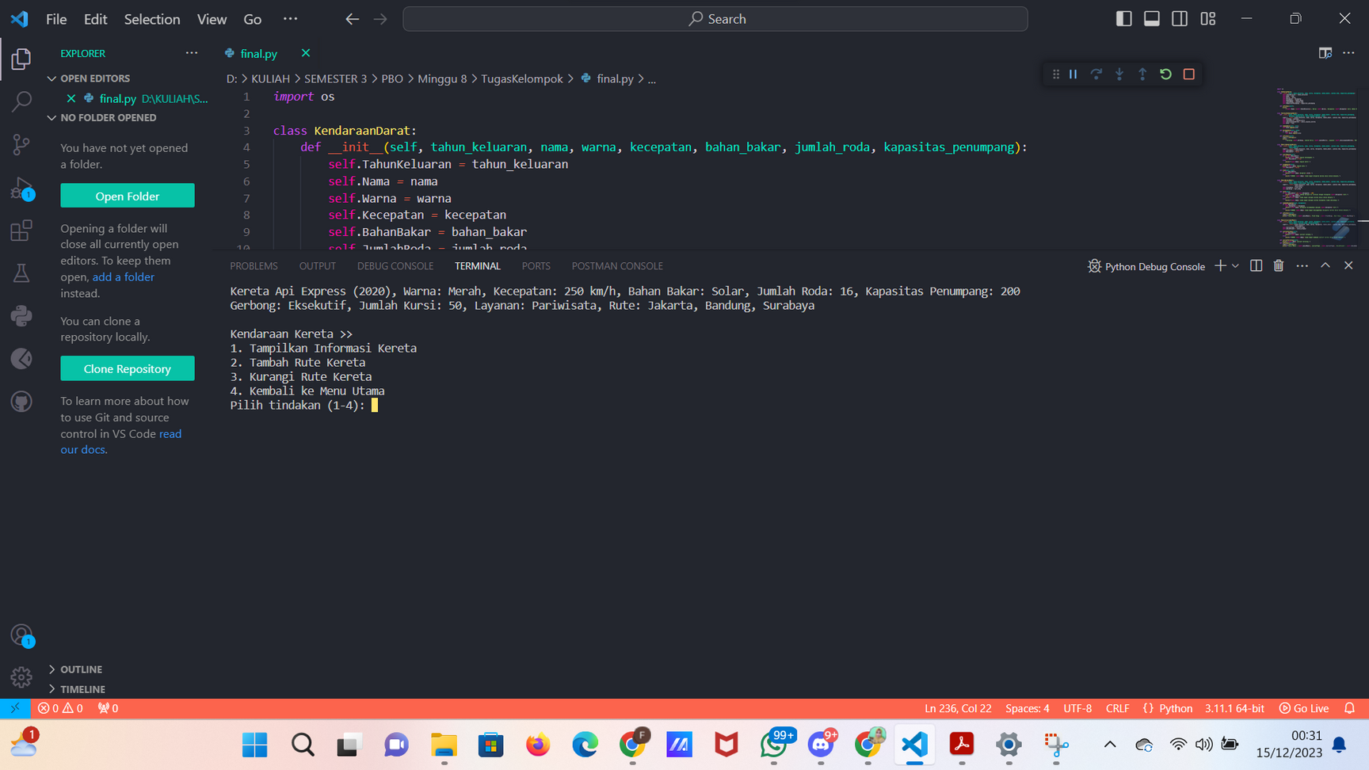
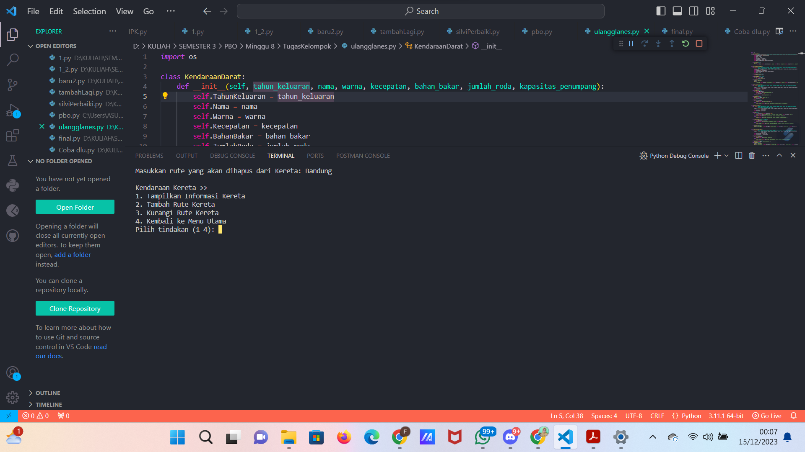

UNIVERSITAS TEKNOLOGI
YOGYAKARTA
TAMPILAN OUTPUT
Tambah Rute Kereta
Kurangi Rute Kereta

Slide 8
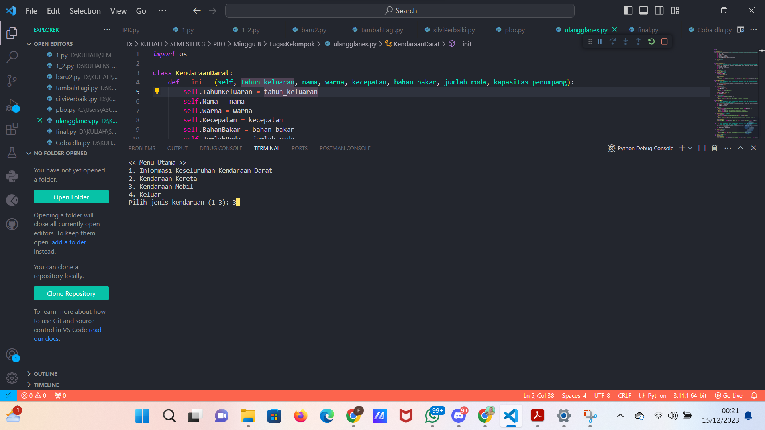
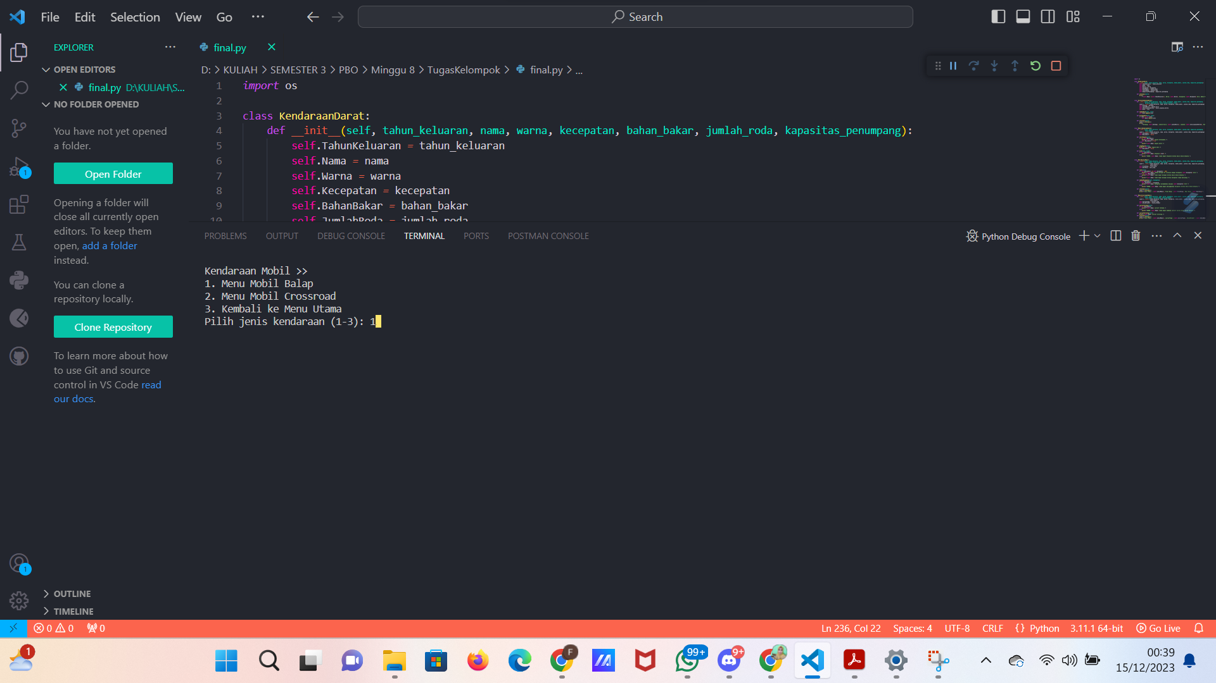
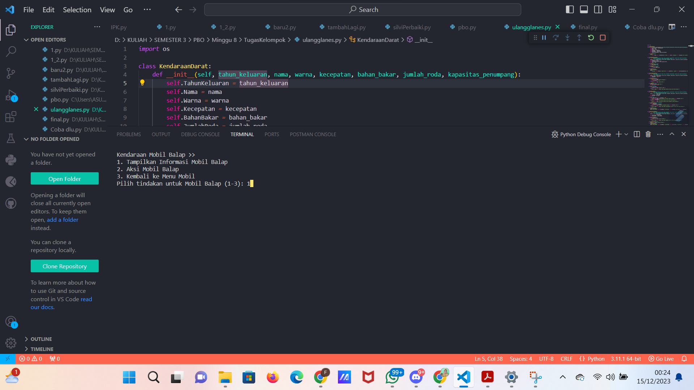
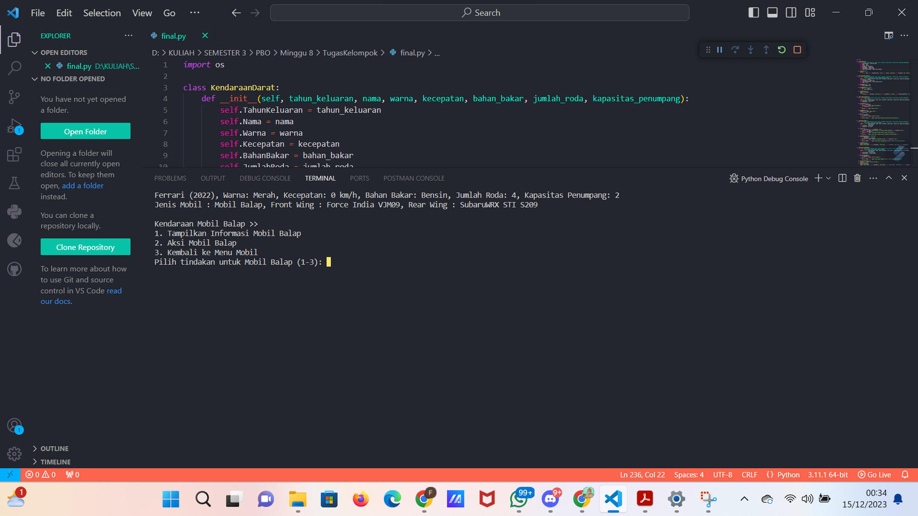
UNIVERSITAS TEKNOLOGI
YOGYAKARTA
TAMPILAN OUTPUT
Menu Utama - Mobil - Mobil Balap
Mobil Balap - Tampilkan Informasi Mobil Balap

Slide 9


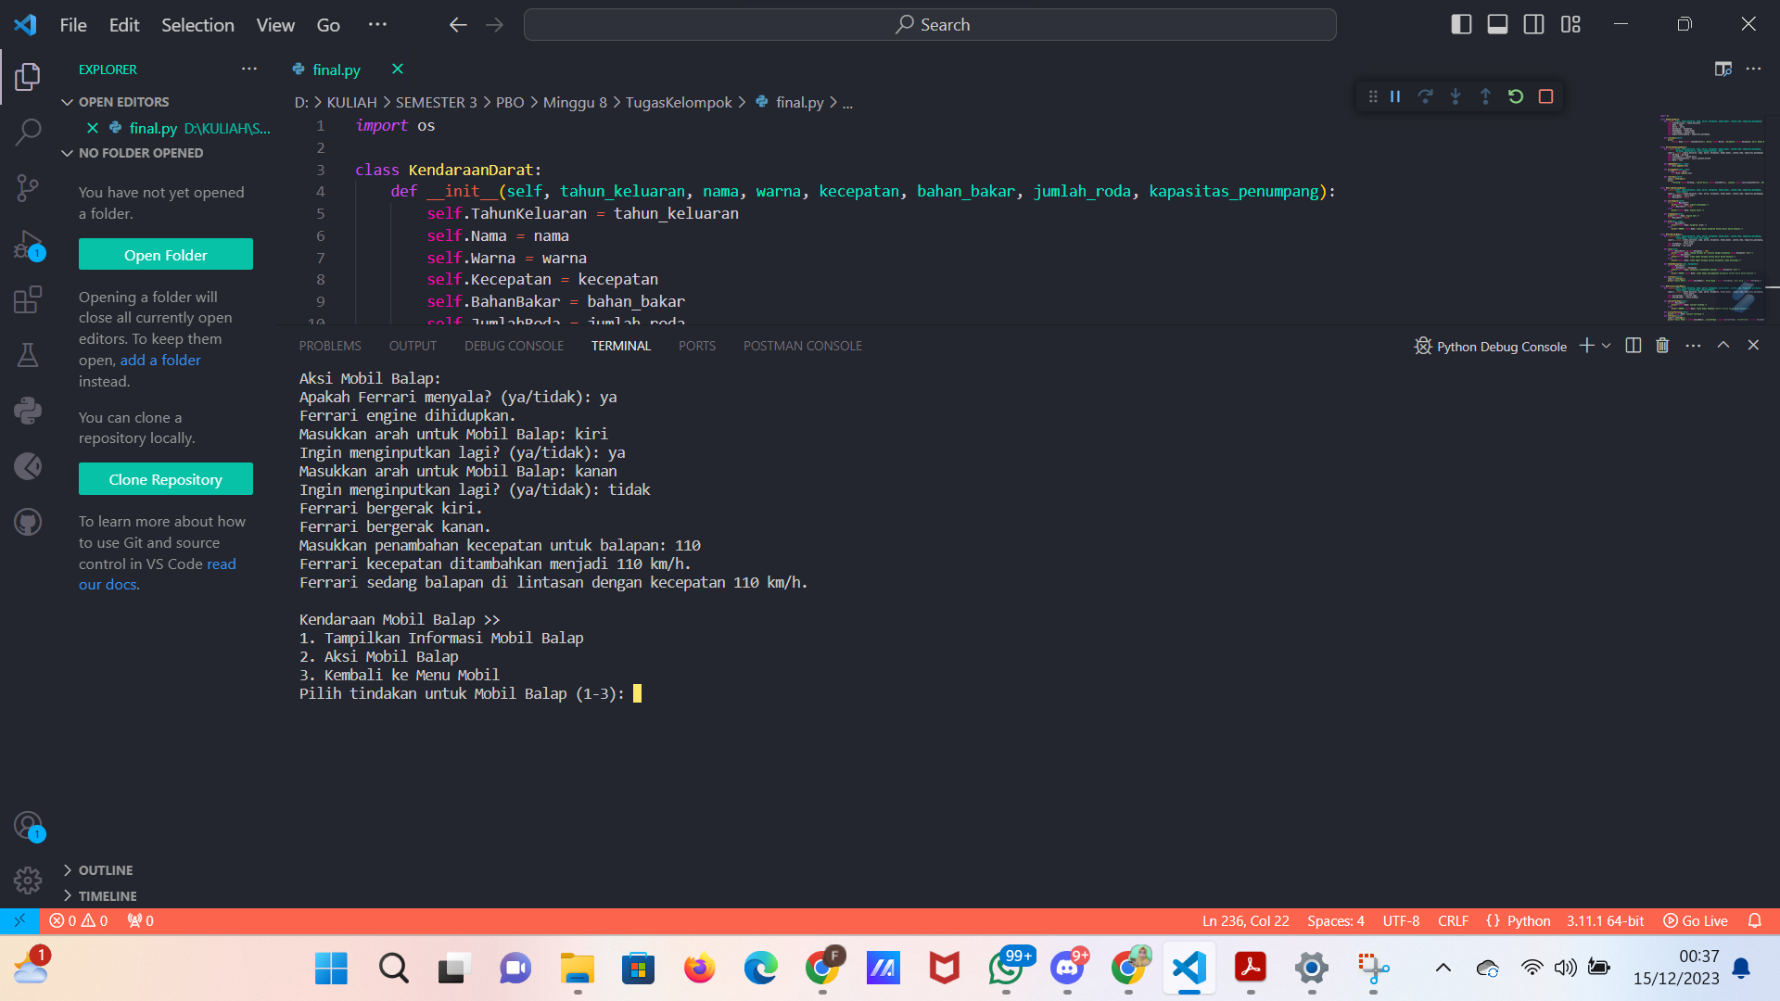
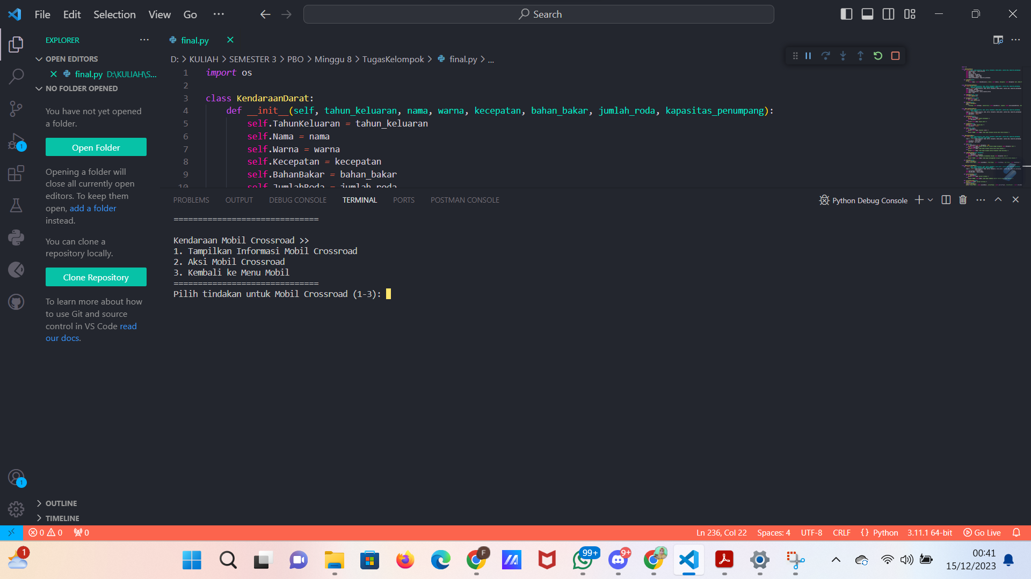
UNIVERSITAS TEKNOLOGI
YOGYAKARTA
TAMPILAN OUTPUT
Mobil Balap - Aksi Mobil Balap
Mobil - Mobil Crossroad

Slide 10

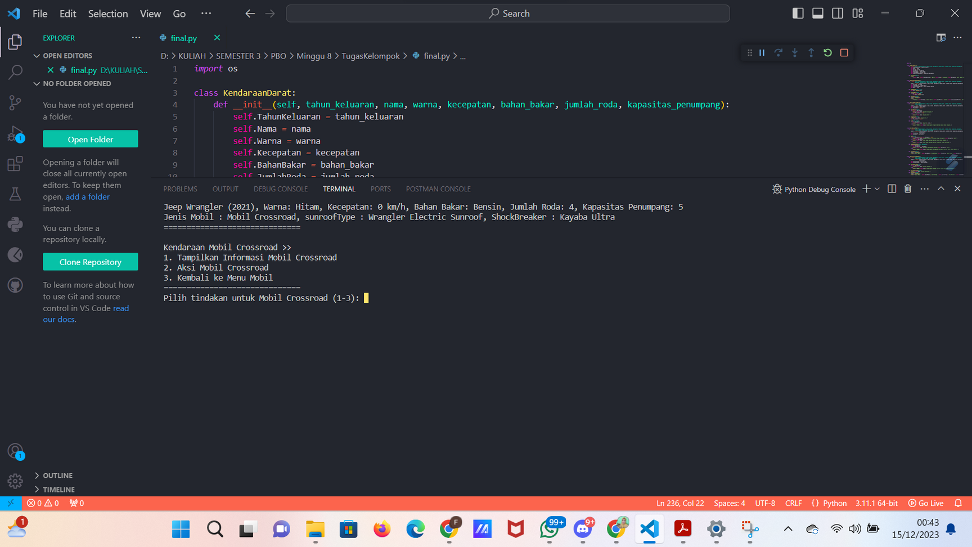

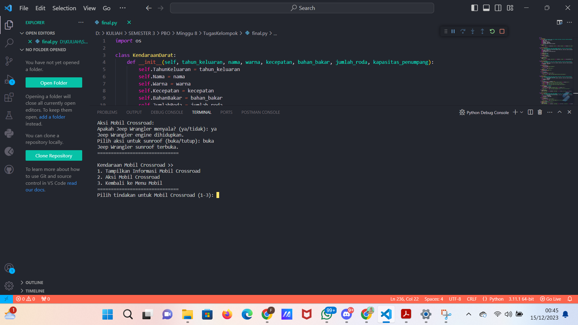
UNIVERSITAS TEKNOLOGI
YOGYAKARTA
TAMPILAN OUTPUT
Mobil Crossroad - Tampilkan Informasi Mobil Crossroad
Mobil Crossroad - Aksi Mobil Crossroad

Slide 11
TERIMA KASIH

